Slide 1

Evropská unie

Slide 2
Evropské unie-základní pojmy
Základní pojmy:
Mezinárodní ekonomická integrace
Stupně ekonomické integrace
Mechanismus ekonomické integrace
Evropská integrace – historie
Evropská unie – základní pojmy
Rozpočet Evropské unie – definice
Rozpočet Evropské unie - struktura

Slide 3
EFP – Stupně ekonomické integrace
Pásmo volného obchodu
Celní unie
Společné trh
Měnová unie
Hospodářská unie
Úplná integrace

Slide 4
EFP – Evropská integrace - historie
800 – Karel Veliký inicioval opětovné vytvoření Římské říše
1462 – Jiří z Poděbrad – návrh evropské konfederace proti Turkům
1693 – Wiliam Penn – návrh Evropského parlamentu řešícího spory evropských států
1814 – Henri de Saint Simon – návrh politické a ekonomické unie Spojených států evropských

Slide 5
EFP – Evropská integrace - historie
1923 – Richard hrabě Coudenhove –Kalergi – autor knihy PanEvropa, návrh vytvoření Panevropské unie
1944 – BeNeLux – vznikl až v roce 1948
1948 – Marshallův plán
1949 – Rada Evropy
1951 – Evropské společenství uhlí a oceli

Slide 6
EFP – Evropská integrace - historie
1957 – Evropské hospodářské společenství a Evropské společenství pro atomovou energii
1979 – vznik Evropského měnového systému
1985 – Schengenská dohoda
1992 – Maastrichtská smlouva – Smlouva o Evropské unii
2002 – zavedení eura v hotovostní podobě

Slide 7
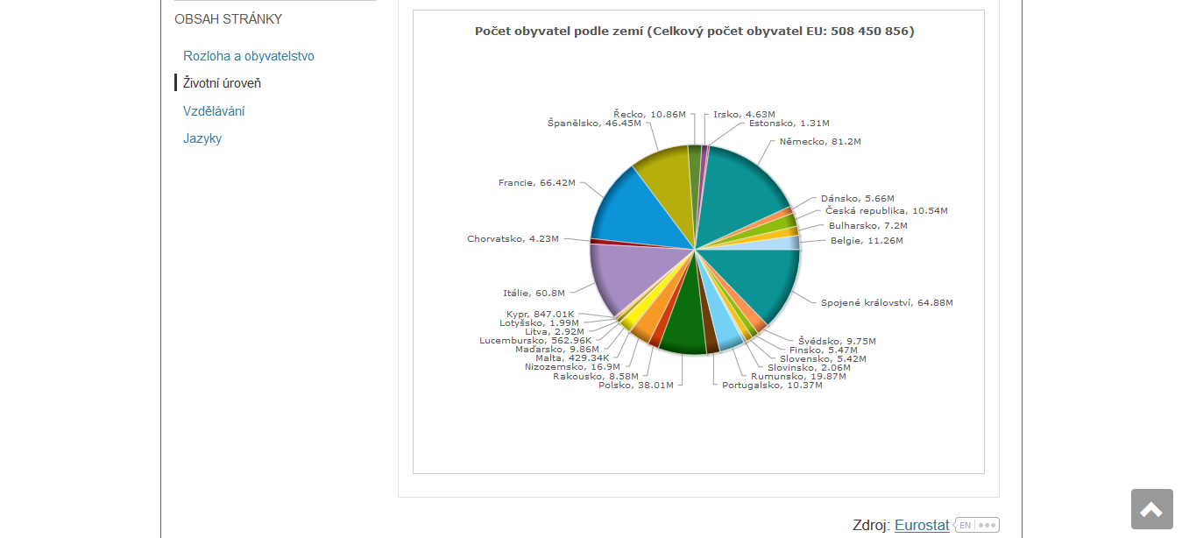
EFP – Evropská unie, základní fakta (počet obyvatel: 508 450 856)

Slide 8

EFP – Evropská unie, struktura a orgány
Evropský parlament
Sídlí ve Strasbourgu (Francie)
Jako jediný orgán je volen přímo občany EU
Má 750 poslanců (počet kolísá)
Mandát poslance je pětiletý
Mandát předsedy EP je poloviční
Parlament má 22 výborů
Funkce EP: rozpočtová, legislativní, kontrolní, reprezentativní

Slide 9
EFP – Evropská unie, orgány
Evropská rada
Je reprezentována: předsedou Evropské rady, předsedou Evropské komise a hlavami členských států EU (prezidenti či předsedové vlád).
Hlavním úkolem ER je vymezovat obecné politické směry rozvoje EU. Jde o vrcholný politický orgán.

Slide 10
EFP – Evropská unie, orgány
Rada Evropské unie
Je hlavním rozhodovacím orgánem EU
Má legislativní a rozpočtovou funkci
Skládá se vždy z jednoho zástupce z každého členského státu na ministerské úrovni
(Např. řeší-li se rozpočet, jsou země zastoupené ministry financí, řeší-li se zahraniční problematika, jsou země zastoupeny ministry zahraničí atd.).

Slide 11

EFP – Evropská unie, orgány
Evropská komise
Každý členský stát má jednoho komisaře.
Funkční období je pětileté.
Jde o výkonný orgán E.
Komisaři jsou jmenováni po dohodě mezi členskými zeměmi (vládami) a schváleni Evropským parlamentem.
Každý komisař má na starosti několik agend, které zpracuje generální ředitelství (např. zahraniční, zemědělství, životní prostředí atd.)

Slide 12
EFP – Evropská unie, orgány
Soudní dvůr Evropské unie
(Pozor: Evropský soud pro lidská práva v Haagu není orgánem EU)
Evropský účetní dvůr
Evropská centrální banka
Evropská investiční banka
Hospodářský a sociální výbor
Výbor regionů a další orgány

Slide 13
EFP – Rozpočet EU
Rozpočet – definice:
Hospodářská rozvaha dané instituce s předpokládanými příjmy a předpokládanými výdaji zpravidla na jeden rok.
Rozpočet může být:
Vyrovnaný – pokud jsou výdaje stejné jako příjmy (rozpočet EU)
Přebytkový – pokud jsou příjmy větší než výdaje
Schodkový – pokud jsou příjmy menší než výdaje

Slide 14
EFP – Rozpočet EU
Obecná charakteristika:
Rozpočet EU je zásadně jiný než u národních států
Největší položky u národních států tvoří výdaje na obranu, bezpečnost, zdravotnictví, sociální výdaje, zaměstnanost
EU tyto výdaje nemá
Největší výdaje EU jsou na společnou zemědělskou politiku a tzv. politiku hospodářské a sociální soudržnosti

Slide 15
EFP – Rozpočet EU
Rozpočet EU je vždy vyrovnaný a plánovaný v sedmileté finanční perspektivě
Rozpočet EU schvaluje Evropský parlament
Rozpočet EU je velmi malý. Měřeno podílem HDP celé EU dosahuje max. 1,25 %.
(V ČR 42,5 %,ve Švédsku nejvíc 55,6 % HDP, v Rumunsku nejméně 32,1 % HDP, v USA federální rozpočet 20,5 % HDP.)
Rozpočet EU nemá rysy federálního rozpočtu (v tradiční rozpočtové skladbě). Má charakter finančního fondu členského sdružení, na kterém se všichni shodnou.

Slide 16
EFP – Rozpočet EU
Příjmy EU
Zemědělské dávky
Cla
DPH
HNP (resp. členský podíl v závislosti na HNP)
Ostatní

Slide 17
EFP – Rozpočet EU, příjmy
1. Zemědělské dávky
Zemědělská dávka je vybírána na vnějších hranicích EU za dovoz zemědělských produktů z třetích zemí.
Rok | Podíl (v %)
1971 | 30,6
1979 | 14,4
1988 | 6,2
2001 | 1,9
2011 | 0,1

Slide 18
EFP – Rozpočet EU, příjmy
2. Cla
Clo je vybíráno na vnějších hranicích EU z dovozu produktů a zboží z třetích zemí. Vlivem odstraňování bariér obchodních překážek jeho význam klesá.
Rok | Podíl v %
1971 | 25,0
1979 | 34,8
1988 | 22,3
2001 | 13,6
2011 | 11,5

Slide 19
EFP – Rozpočet EU, příjmy
3. Podíl DPH
Výpočet odvodu z DPH je poměrně složitý. Základem je celková vybraná daň v daném státě. Z té se vypočítá tzv. vyměřovací základ. Ten se vypočte na základě jednotlivých sazeb. Z takto vypočtené celkové sumy se odvede 0,3 % do rozpočtu EU (tzv. unijní sazba DPH).
Rok | Podíl v %
1971 | --
1979 | 31,8
1988 | 57,2
2001 | 33,2
2011 | 11,3

Slide 20
EFP – Rozpočet EU, příjmy
4. HNP
Každý členský stát platí stejné procento z dosaženého HNP. Výše členského příspěvku z HNP se dopočítává podle výše potřeby příjmů do rozpočtu EU tak, aby byl rozpočet vyrovnaný a kryl výdaje EU.
Rok | Podíl v %
1971 | --
1979 | --
1988 | 10,6
2001 | 37,0
2011 | 75,9

Slide 21
EFP – Rozpočet EU, příjmy
5. Ostatní příjmy
Tyto příjmy jsou velmi nestabilní. Patří mezi ně: poplatky na činnost institucí EU, pokuty, penále, úroky, daně z příjmu zaměstnanců EU, přebytky rozpočtu atd.
Rok | Podíl v %
1971 | 44,4
1979 | 18,9
1988 | 13,7
2001 | 14,3
2011 | 1,2

Slide 22
EFP – Rozpočet EU, příjmy

Slide 23
EFP – Rozpočet EU, výdaje
Celkové výdaje rozpočtu EU (v roce 2011)
Položka | Podíl v %
Udržitelný růst | 44,5
Ochrana přírodních zdrojů a hospodaření s emisemi | 42,2
Ochrana svobody, právo a bezpečnost | 1,2
EU jako globální hráč | 5,6
Správní náklady | 5,5
Náhrady | p.m.

Slide 24
EFP- Rozpočet EU, výdaje
Udržitelný růst – zahrnuje financováni největšího množství aktivit EU. Největší potřebou je podpora výzkumu a technologického rozvoje.
Podpora vzdělávání, školení a výměna studentů.
Budování transevropských dopravních a energetických sítí
Fungování jednotného trhu
Ochrana hospodářské soutěže
Podpora informační společnosti
Fiskální a celní politika

Slide 25
EFP – Rozpočet EU, výdaje
Součástí této kapitoly jsou i tzv. strukturální fondy. Cíl:
Konvergence
Regionální konkurenceschopnost
Evropská územní spolupráce
Tzv. fond soudržnosti. Cíl:
- soudržnost

Slide 26
EFP – Rozpočet EU, výdaje
Ochrana přírodních zdrojů a hospodaření s nimi. Tato rozpočtová kapitola zahrnuje:
Společnou zemědělskou politiku + povinné platby (74%)
Rozvoj venkova
Rybolov
Životní prostředí
Další opatření a programy

Slide 27
EFP – Rozpočet EU výdaje
Občanství, svoboda, právo a bezpečnost.
Rozpočtová kapitola zahrnuje tyto položky:
Solidarita a migrační toky (30%)
Bezpečnost a ochrana svobod
Základní práva a spravedlnost
Podpora evropské kultury a rozmanitosti (13,6%)
Media 2007
Zabezpečení přístupu k základnímu zboží a službám
Finanční nástroje pro civilní ochranu
Informovanost o evropské politice a komunikace s občany
decentralizované agentury (21%) aj.

Slide 28
EFP – Rozpočet EU, výdaje
Jedná se o finanční prostředky, které EU věnuje na podporu rozvoje třetích zemí:
Předvstupní pomoc (19,5%)
Evropský nástroj sousedství a partnerství (20,5%)
Nástroj pro rozvojovou spolupráci (30,3%)
Demokracie a lidská práva
Nástroj stability
Nástroj pro spolupráci v oblasti jaderné bezpečnosti
Humanitární pomoc
Společná zahraniční a bezpečnostní politika
Rezerva na mimořádnou pomoc
Potravinový nástroj aj.

Slide 29
EFP – Rozpočet EU, výdaje
EU jako globální partner – rozdělení humanitární pomoci EU (v roce 2010)

Slide 30
EFP – Rozpočet EU, výdaje
Správní náklady
Kapacita zahrnuje položky:
Položka | Podíl v procentech
Komise | 45,7
Ostatní instituce | 37,1
Důchody | 15,7
Evropské školy | 2,0

Slide 31
EFP – Rozpočet EU, výdaje
EU zaměstnává celkem 35 000 pracovníků
Kapitola zahrnuje mzdové náklady, provoz (energie, údržba, nájmy atd.),
péči o zaměstnance (zdravotní péče,
školy, školení), doprava, zasedání,
reprezentace atd.

Slide 32
EFP – Rozpočet EU, finanční prosperita
Evropský rozpočet se připravuje na sedmileté plánovací období (tzv. finanční perspektiva).
Finanční perspektivu schvaluje Evropský parlament.
Dlouhodobě klesá význam tradičních finančních zdrojů (zemědělské dávky a cla).
Celkový objem rozpočtových prostředků vykazuje mírný meziroční růst (o cca 1,1%)

Slide 33
EFP – Rozpočet EU, rozpočtová bilance
Rozpočtová bilance určuje, zda členský stát více do rozpočtu EU platí nebo z něho čerpá (tzv. čistý plátce nebo čistý příjemce).
Mezi čisté příjemce patří: Bulharsko, ČR, Estonsko, Řecko, Lotyšsko, Litva, Maďarsko, Polsko, Portugalsko, Rumunsko.
Mezi čisté plátce patří: Belgie, Dánsko, Francie, Německo, Itálie, Nizozemí, Finsko, Švédsko, Velká Británie, Rakousko.

Slide 34
EFP – Rozpočet EU, rozpočtová perspektiva
Rozpočet EU se dlouhodobě pohybuje na úrovni 1% HDP všech zemí EU.
Existují však náklady, které nejsou součástí rozpočtu EU, např. tzv. Evropský stabilizační mechanismus ve výši 700 mld. eur, dále tzv. mimorozpočtové financování Společné zahraniční a bezpečnostní politiky (financováno z fondu vytvořeného pro tyto účely).
Rozpočet EU významně ovlivní případný odchod Velké Británie (brexit) – v rozsahu 2 mld. eur.

Slide 35
EFP – Rozpočet EU, budoucnost rozpočtu
Anomálie rozpočtu EU:
celkově nízká úroveň rozpočtu (cca 1% HNP všech zemí EU).
vysoké dotace do zemědělského sektoru (až 60% rozpočtu)- podíl zemědělského sektoru 1 – 2% HDP a 5% na zaměstnanost.
požadavek vyrovnanosti rozpočtu je v rozporu z požadavkem funkcí veřejných financí.

Slide 36
Děkuji za pozornost.

